Slide 1
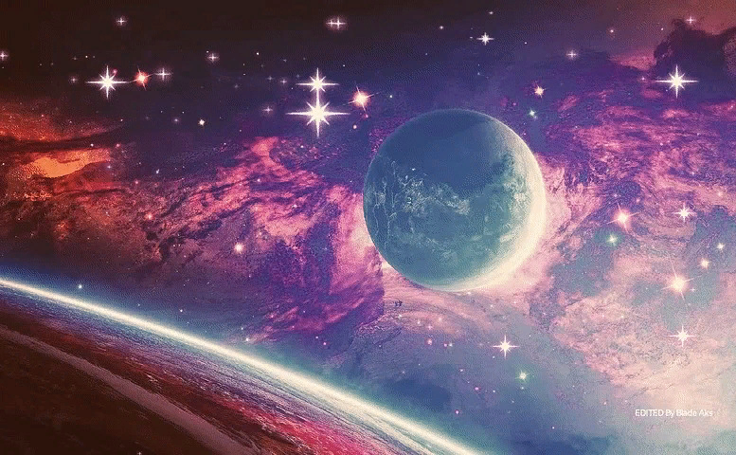
Детям о Космосе

Slide 2
Когда мы смотрим на темное небо, то можем увидеть много звезд. Они нам кажутся такими маленькими, но на самом деле звезды - это огромные светящиеся газовые шары, как наше Солнце. Звезды от нас находятся очень далеко, даже космический корабль не может до них долететь, поэтому они кажутся нам точками на небе.

Slide 3
Самой близкой к нам звездой является Солнце, вокруг которого движутся 8 планет: Меркурий, Венера, Земля, Марс, Юпитер, Сатурн, Нептун и Уран. Путь, по которому они двигаются вокруг Солнца, называется орбитой. Солнце – это самая главная звезда, от неё зависит жизнь нашей планеты. И растениям , и животным, и людям необходим солнечный свет

Slide 4
Считалочка, которая помогает запомнить названия и порядок планет: На Луне жил звездочёт Он планетам вёл учёт: МЕРКУРИЙ — раз, ВЕНЕРА — два-с, Три — ЗЕМЛЯ, Четыре — МАРС, Пять — ЮПИТЕР, Шесть — САТУРН, Семь — УРАН, Восемь — НЕПТУН, Девять — дальше всех ПЛУТОН, Кто не видит — выйди вон! (Я. Аким)

Slide 5
Из всех планет Солнечной системы жить мы можем только на Земле, потому что здесь есть воздух, вода, и здесь нужная нам для жизни температура. Если посмотреть на нашу планету из космоса, она кажется голубой. На ней видны океаны и материки (суша).

Slide 6
Луна, что светит ночью на небе – это спутник нашей планеты. Спутник – это тот, кто идет рядом. Луна вращается вокруг Земли. о космическим меркам Луна находится очень близко от нас, всего в 3 днях полета на ракете.

Slide 7
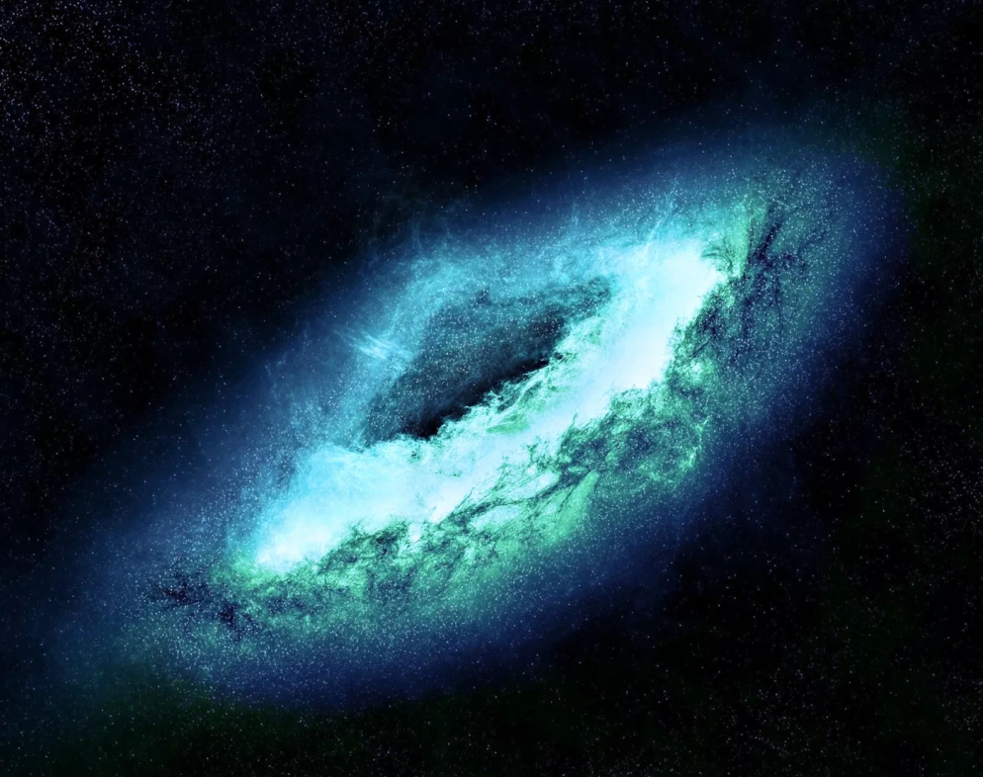
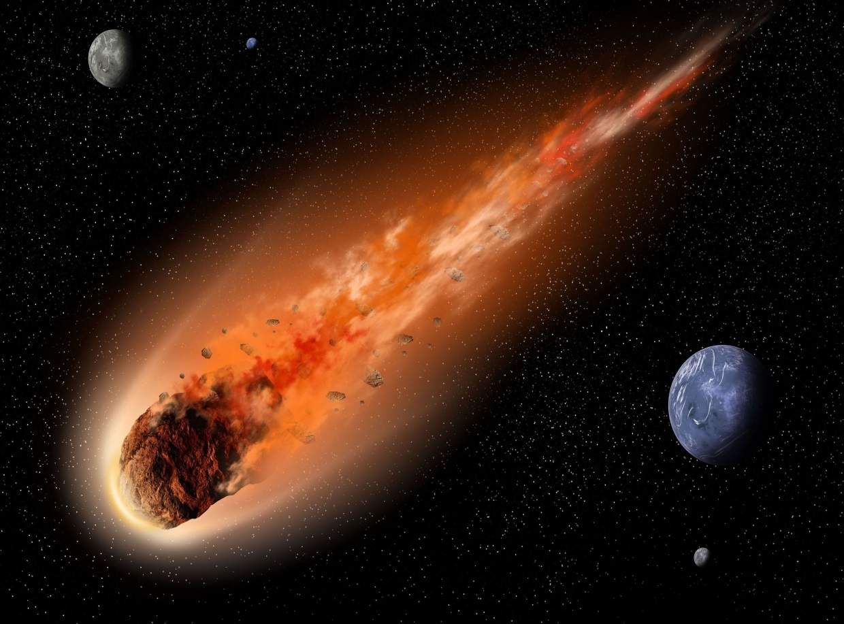
Космос безграничен. Кроме звезд и планет в нем существуют ещё кометы, астероиды, галактики, метеориты

Slide 8
Ещё с давних времен люди хотели узнать, что же такое Космос, как выглядят звезды вблизи, можно ли жить на других планетах. Учёных, которые наблюдают за звездами и изучают их, называют Астрономы. Но астрономы изучают звезды и планеты с земли, смотря в свои телескопы. А человеку очень хотелось самому полететь в космос.

Slide 9
Чтобы отправить в космос человека, ученым нужно было узнать, с чем он может там столкнуться. Они приняли решение отправить в космос животных. Первыми животными – космонавтами, которые полетели в Космос и вернулись обратно на Землю, были собаки – Белка и Стрелка.

Slide 10
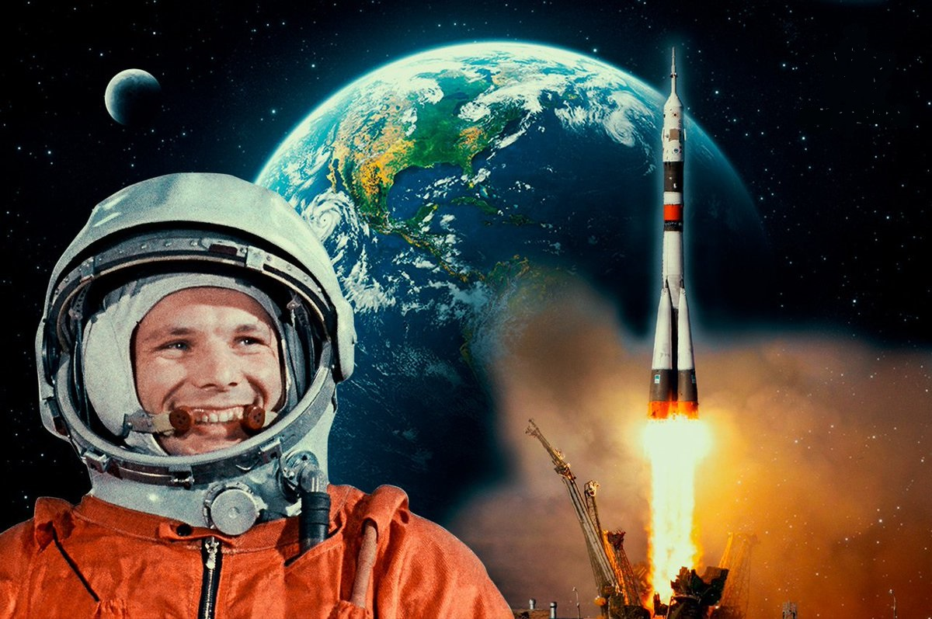
И вот – 12 апреля 1961 года советский космонавт Юрий Алексеевич Гагарин впервые в мире совершил орбитальный облёт планеты Земля. Полёт продлился 1 час и 48 минут. И теперь День космонавтики отмечается в России 12 апреля.

Slide 11
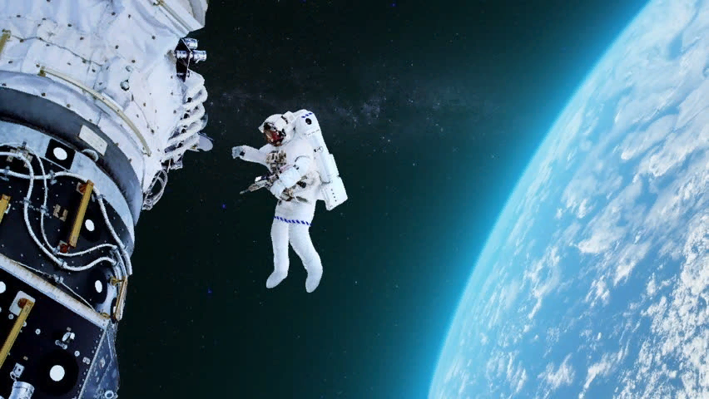
Первой женщиной, полетевшей в космос, была так же наша соотечественница
Валентина Терешкова.
Сегодня в космос летают сотни астронавтов
со всего света и изучают другие планеты, спутники и звезды.
Они выходят из своих кораблей, одетые в защитные скафандры, в открытый космос.
Даже высаживались на луну.

Slide 12
Ещё в космос, вместо людей, отправляют специальных роботов, которых высаживают на поверхность других планет для подробного изучения. В том числе и на луну. Такой робот называется Луноход. Луноход был первым роботом - машиной. У него 8 колес, чтобы можно было переезжать через кочки, ямки и камни. Управляли луноходом с Земли через мощные антенны с помощью пульта. Так же, как сейчас управляют радиоуправляемыми машинками.

Slide 13
Ещё люди создали искусственные спутники, летающие вокруг Земли. Спутники следят за обстановкой на Земле, передают данные о погоде, передвижениях морских судов и т.п. Спутники также передают сигналы на наши любимые с вами телевизоры и телефоны через антенны, располагающиеся на крышах. И все это уже не фантастика, а реальность.

Slide 14
Мы не знает, какие чудесные космические открытия ждут нас в будущем? Возможно, когда вы станете взрослыми, то сможете путешествовать между планетами и отдыхать, не на море, а на другой планете! А может даже познакомитесь с другими жителями планет!?

Slide 15
Растите, учитесь, дерзайте, всё в ваших руках!

